Slide 1
Les approches scénarisation et la modélisation du workflow pédagogique
Daniel K. Schneider TECFA – FPSE - Université de Genève
daniel.schneider@unige.ch
http://tecfa.unige.ch/
CAS e-learning – mai 2011 / avril 2014
Par défaut, chaque langage/outil est décrit dans EduTechWiki (anglais).

Slide 2
Que peut-on modéliser en pédagogie (1)
Activités pédago-giques
Savoirs du domaine
Menus et séquences
Services et systèmes
Catalogues d’objets
Analyse mathétique
“Textes” pédago-giques
Productions d’élèves

Slide 3
Que peut-on modéliser (2) – activités (scénarios/workflows)
Définition « Langage de Modélisation Pédagogique (LMP) »
Sert à définir des scénarios pédagogiques et notamment des workflows (qui fait quoi avec qui et quand)
Objectifs des LMP:
Définir des scénarios pédagogiques (design)
Échanger des unités d’apprentissage
Exécuter un objet (scénario) dans une plateforme
Esquisser et discuter des scénarios
Types de LMPs selon la pédagogie, par exemple :
Simple/transmissif: Menus + ressources (IMS CP/SCORM 1.2)
Instructional design béhavioriste/activités : Learning Design (LD)
Mastery learning : Simple Sequencing (SCORM 2004) …
Pleins d’initiatives spécialisées et/ou locales et/ou de recherche

Slide 4
La notion de workflow (1)
Définitions (Wiktionary):
Flux d’informations et des tâches au sein d’une organisation.
Graphe définissant le processus d’un travail.
Flux des tâches qui contribuent à l'accomplissement d'un processus.
En français: flux de travaux, flux opérationnel
Deux types:
Orchestrations = workflows au sens étroit, tâches connectées et exécutées par des rôles
Choreographies = coordination d’un travail par des messages (sous-organisations qui coopèrent)

Slide 5
La notion de workflow (2)
Dans l’éducation
Scripts CSCL (apprentissage collboratif par ordinateur)
Learning design and the IMS Learning Design
Apprentissage par projets utilisant une méthodologie de projet
Apprentissage par projets souple (l’enseignant définit des étapes et des produits intermédiaires à fournir)
Ailleurs aussi, par exemple:
Business process modeling (par ex. BPMN 2.0)
E-science
Outils standards
UML, Petri nets, YAWL, BPMN, …..

Slide 6
Normes e-learning I
Langages adoptés par une organisation de standardisation
Format XML en règle générale

Slide 7
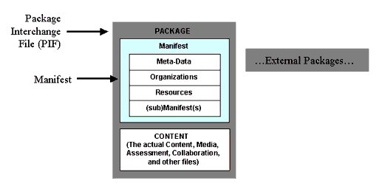
IMS Content packaging (IMS CP)
Définit un format de conteneur utilisé par la plupart des normes e-learning (Scorm 1.2, IMS LD, etc.)
Inclut une organisation de contenus par défaut (c-a-d. un simple menu qui organise les contenus)
Le manifeste est dans le fichier imsmanifest.xml

Slide 8
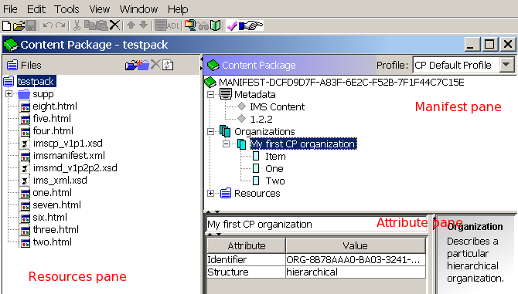
IMS CP (2)
Toute l’organisation et toutes les méta-données sont dans le fichier imsmanifest.xml
http://edutechwiki.unige.ch/en/IMS_Content_Packaging
Un paquetage IMS CP vu avec l’éditeur Reload (http://www.reload.ac.uk/tools.html ):

Slide 9
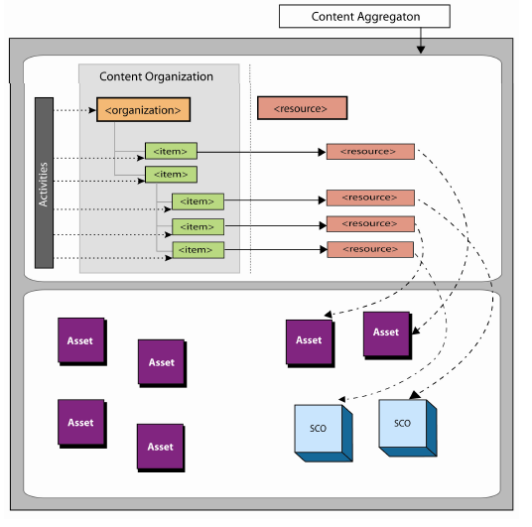
SCORM 1.2 – une extension de IMS CP
SCORM 1.2:
Menu CP avec des SCO (Sharable content objects)
Interfacé avec un LMS pour le suivi

Slide 10
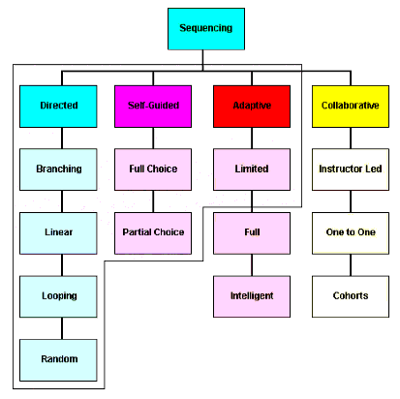
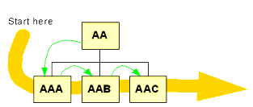
Simple Sequencing
Simple Sequencing permet
de décrire un chemin de navigation pour une collection d'activités d'apprentissage,
de piloter/contrôler les activités d'un étudiant en fonction d'un chemin et de ce qu'il a fait.
On peut définir plusieurs séquences pour une même collection …..
Adoption
Peu populaire, car « pas simple » du tout. Ignoré du monde académique…
En e-learning: intégré dans SCORM 2004 (CAM-SN)

Slide 11
Autres normes
IMS QTI (IMS Question and Test Interoperability)
tests sophistiqués
IMS LTI (Learning Tools Interoperability)
interoperabilité entre plateformes
IMS Common Cartridge (comprend des versions light de QTI/LTI)
SCORM Teaching and learning Architecture (TLA)
Notamment le “Experience API / Tin Can”
…..

Slide 12
Méthodes de design
Méthodes (relativement) standardisées pour l’ingénierie pédagogique
Utilisées dans des contextes industriels….

Slide 13
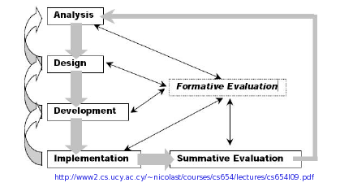
ADDIE (Instructional systems design)
ADDIE = Analysis, Design, Development, Implementation, Evaluation
ADDIE = Analyze, Design, Develop, Implement, Evaluate
Addie peut servir de modèle d’organisation pour les processus de travail ou juste comme inspiration pour identifier les tâches les plus importantes.

Slide 14
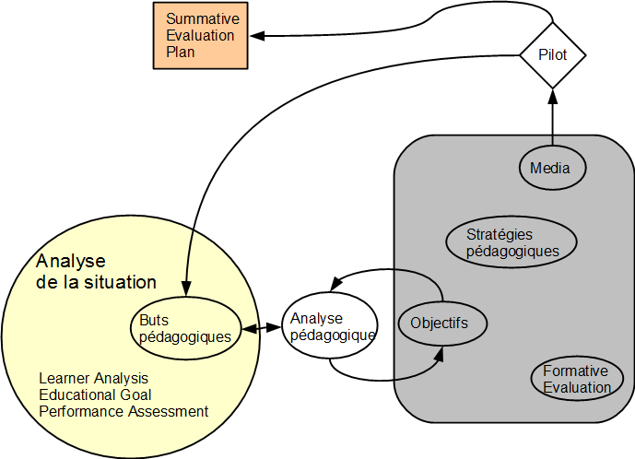
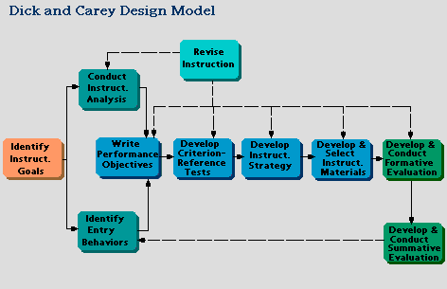
ISD selon Edmonds et Dick & Carey
http://www.umich.edu/~ed626/Dick_Carey/dc.html

Slide 15
MISA (1) – un système “lourd” (Paquette)

Slide 16
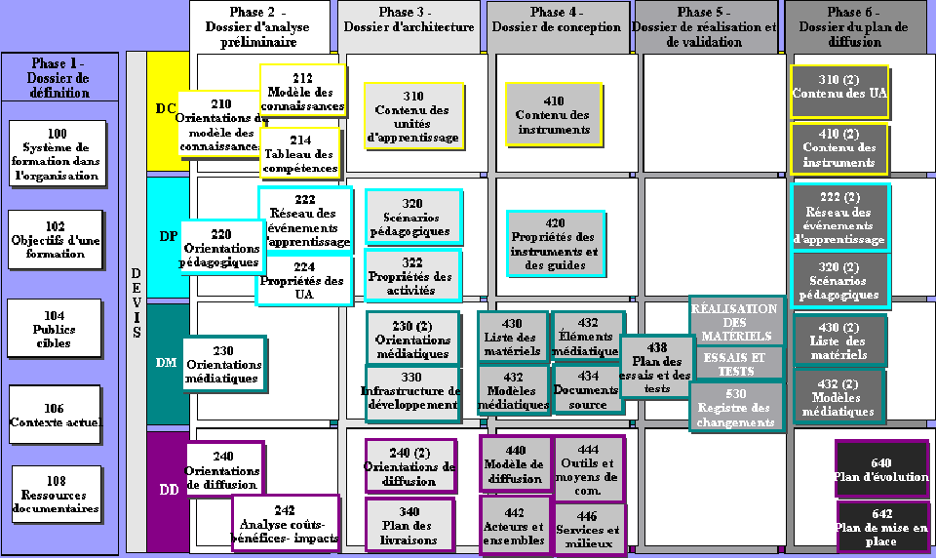
MISA (2)

Slide 17
Types de langages: Une grande diversité d’approches (je montrerai 1-2 exemples par type naturel)
Langages de haut niveau
Conception
Exécution
Centrées sur les outils
Palette d’outils
Palette + workflow
Conception
Couplage avec un langage formel et/ou un outil
Langages formels

Slide 18
Langages de haut niveau
Utilité des langages de haut niveau « stand alone » :
Aider la conception, en faisant abstraction d’une technologie
Former des enseignants
Analyser/décrire des situations pédagogiques dans le cadre de grands projets
Principe:
Décrire (1) les ingrédients et (2) les workflows d’un scénario, c-a-d. qui fait quoi et quand en utilisant quoi

Slide 19
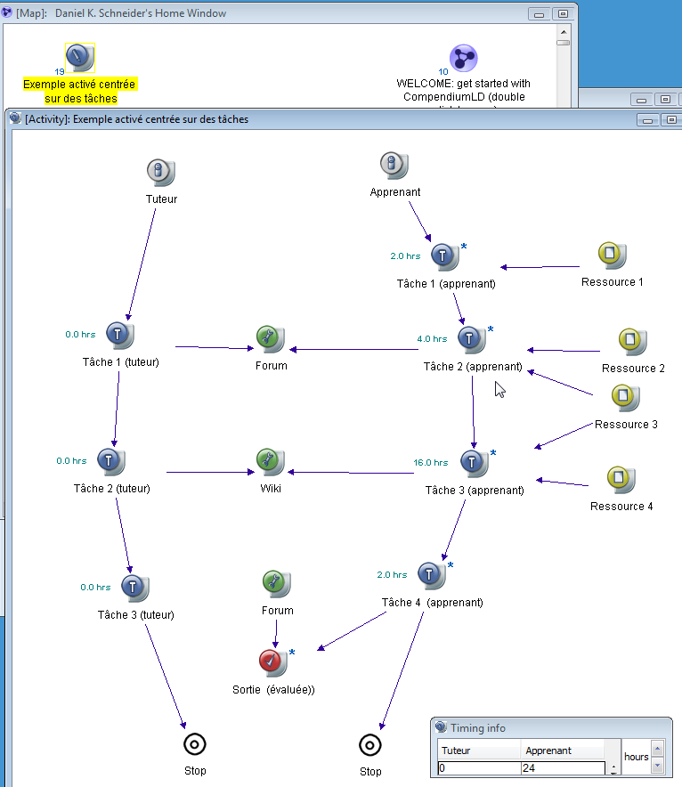
Compendium LD (1)
Conçu pour aider les profs. de l’Open University
Langage de de type carte conceptuelle (concept map)
Site officiel:
http://compendiumld.open.ac.uk/

Slide 20
Compendium LD (2)
L’outil est une customisation de l’éditeur Compendium et comprend une douzaine de nœuds
Il s’agit d’une sorte d’application client/serveur qui tourne en local. Chaque geste de l’utilisateur est enregistré dans une base de données interne, mais on peut exporter/importer des *.zip
Pour qqs. exemples, voir http://edutechwiki.unige.ch/fr/Tutoriel_CompendiumLD
Résultat de qqs. expériences dans l’enseignement:
Assez facile à enseigner
Assez bien accepté par différents publics
Il faudrait faire une localisation française (pas moi !)

Slide 21
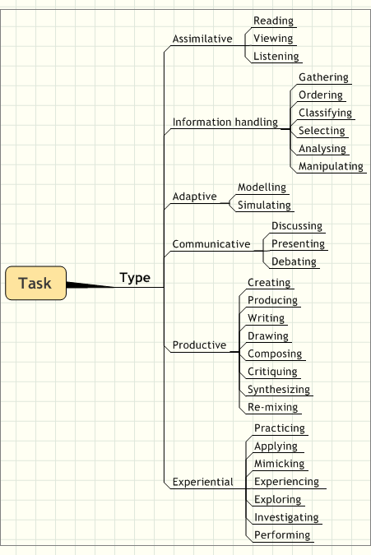
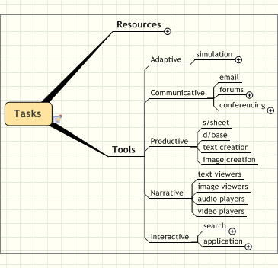
DialogPlus: une ontologie techno-pédagogique (ressemble aux principes de la chimie, molécules)

Slide 22
DialogPlus (2): un outil de scénarisation et dépositoire
http://www.nettle.soton.ac.uk/toolkit/

Slide 23
DialogPLUS (3) – Exemple d’un nugget

Slide 24
Modèles d’enseignement / lesson planning
Des dizaines de modèles …….
Outils (web ou à télécharger)
Exemple intéressant pour les universités:
http://phoebe-app.conted.ox.ac.uk/
Quelques outils choisis au hasard:
http://www.teach-nology.com/web_tools/lesson_plan/
http://lessonarchitect.uwf.edu/
http://school.discoveryeducation.com/teachingtools/lessonplanner/
http://www.adultedlessons.org/

Slide 25
CSCL – Les éléments de « scripts » CSCL
Components
Mechanisms
Participants
Formation
Distribution
Repetition
Groups
Activities
Rotation
Traversion
Fading
Roles
1
2
3
Resources
Kobbe et al. (2007). Specifying collaboration scripts. International Journal of Computer-Supported Collaborative Learning.
25

Slide 26
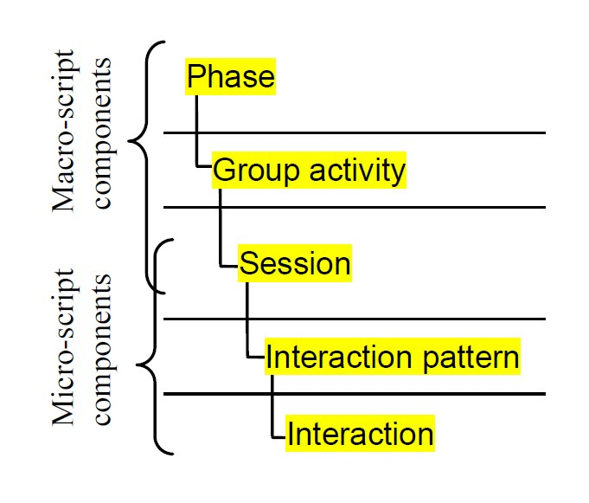
CSCL – Macro vs. MicroScript

Slide 27
Langages formels et semi-formels
En règle générale:
une ou plusieurs grammaires en XML ou UML ou les deux
les grammaires XML sont censés être exécutables
des initiatives récentes, souvent couplées à des projets de recherche
outils d’édition qui fonctionnent plus ou moins bien
peu d’outils d’exécution utilisables
Abandons ….

Slide 28
ISIS (1): Un modèle formel hiérarchisé par Pernin et Emin

Slide 29
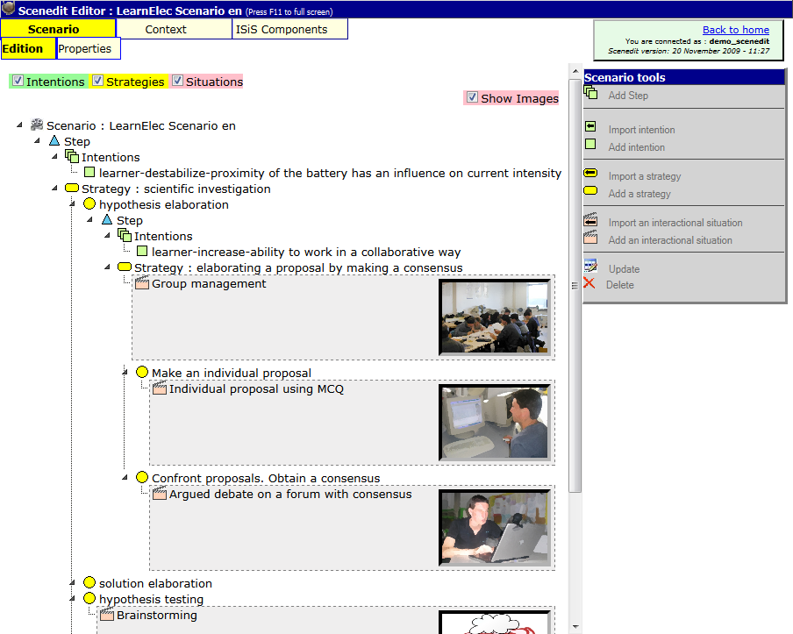
ISIS (2): Version démo - http://scenedit.imag.fr/

Slide 30
coUML – modélisation d’activités (Derntl et al)
Le course activity model (CAM) (modèle d'activités du cours) décrit les activités des participants.
Le course structure model (CSM) (modèle de la structure du cours) décrit les modules d'un cours et leur dépendances).
Le roles model (modèle des rôles) permet de décrire les rôles des participants et leurs relations
Le goals model permet de décrire les objectifs pédagogiques et leurs dépendances
Le documents model définit les documents produits et utilisés. Il est également possible d'attacher des rôles.
Le course package model (CPM) est un simple tableau qui résume la description du cours avec une dizaine d'éléments.

Slide 31
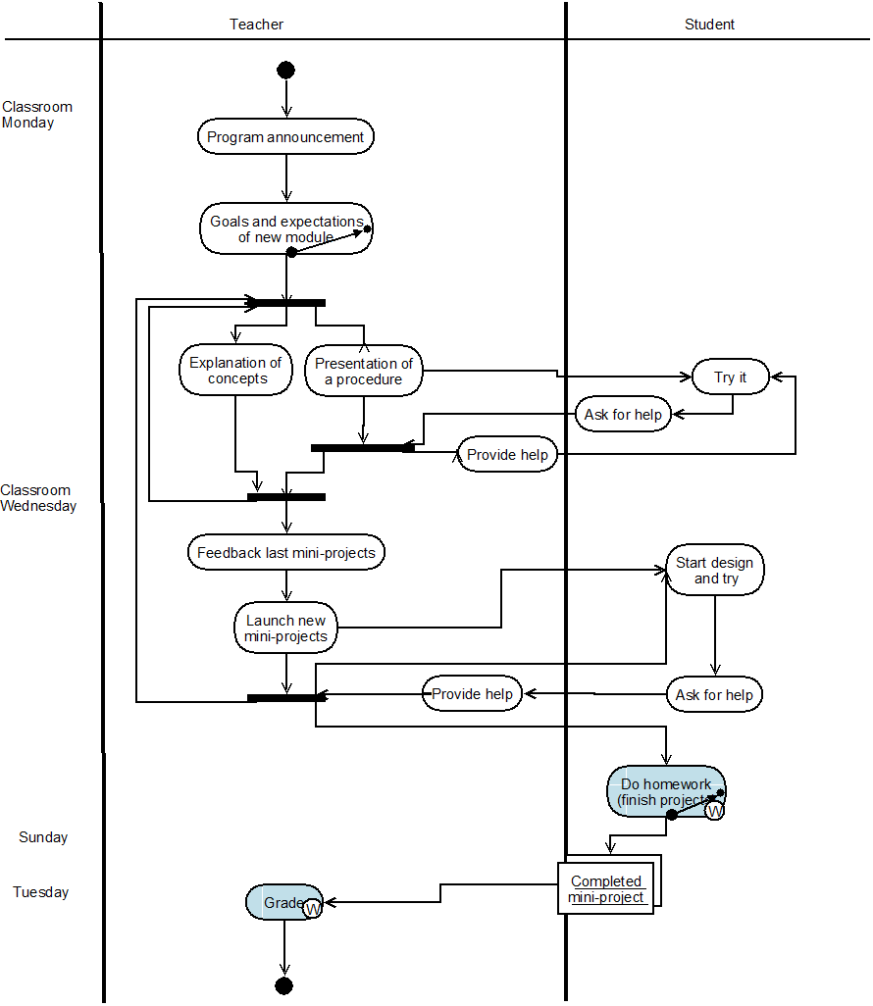
coUML (2) – modélisation des activités

Slide 32
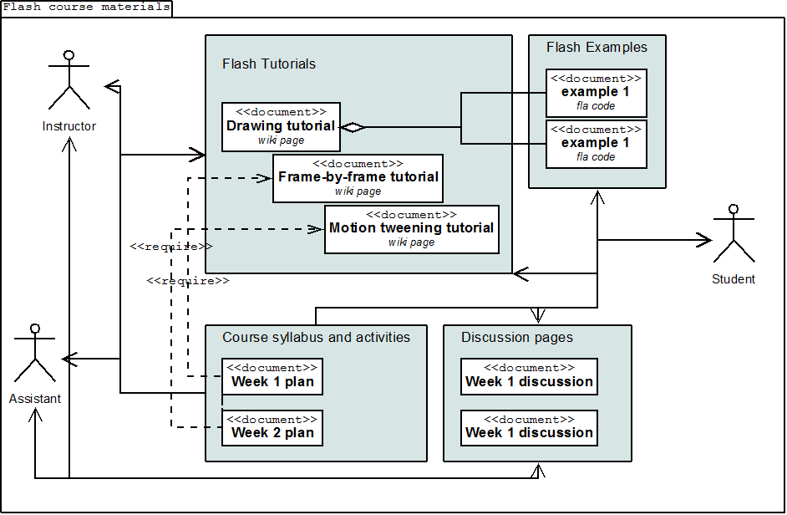
coUML (2) – Modélisation de documents

Slide 33
coUML (3) – Modélisation d’objectifs pédagogiques

Slide 34
coUML (4) – Un site web sur design patterns
http://elearn.pri.univie.ac.at/patterns/

Slide 35
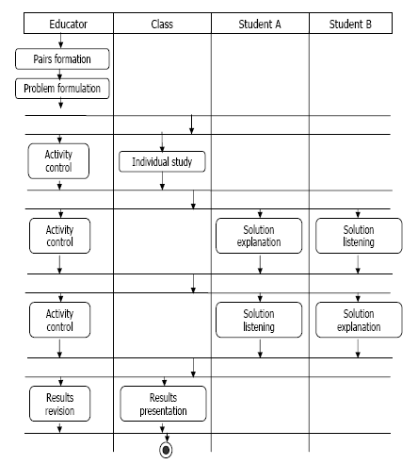
Collaborative learning flow patterns (1)
Exemple: activité croisée
Objectifs:
Modéliser des macro-scripts CSCL
Permettre l’édition de patrons
Origine: thèse recherche

Slide 36
Learning flow patterns – L’éditeur collage (produit mort)

Slide 37
Normes e-learning II
La tragédie de IMS Learning Design …

Slide 38
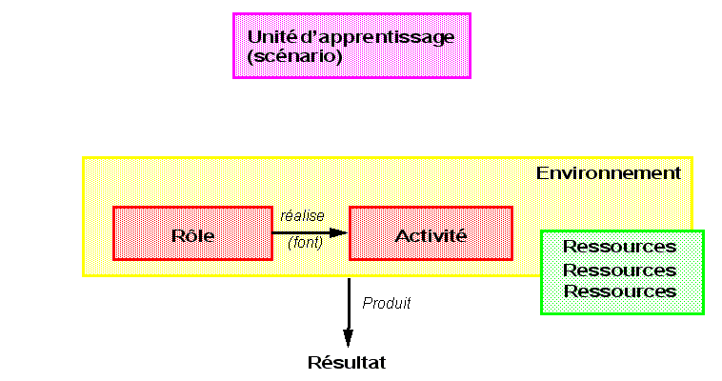
IMS Learning Design (1)
Une métaphore théatrale
IMS-LD définit la structure d'une unité d'apprentissage comme pièce ("play"): un ensemble d'actes composés de partitions associant des activités à des rôles
Synonymes: scénarios, nuggets, sessions, "story boarding«
Populaire dans les milieux informatiques en Europe
Assez incompréhensible, donc les gens font des surcouches …

Slide 39
Diagramme UML de classe IMS-LD (2)
UML class diagram est un langage formel utilisé en informatique pour décrire un système

Slide 40
IMS Learning Design (3)

Slide 41
L’approche « outils »
Volonté de faire un dispositif qui marche
Intègrent toujours une palette d’outils de production/interaction pour les apprenants
Parfois support de workflow (produit de A devient input de B)
Souvent accompagné d’un répositoire
Notice: Je laisse de côté les micromondes ici …

Slide 42
LAMS
LAMS est un système en ligne
Scenarisation avec un éditeur graphique
Exécution du scénario
Inspiré de IMS LD (exportation possible mais inutile)
Authoring
Le scénario est défini avec des activités
Chacune des types d'activités est paramétrable
ex. on peut ajouter un contenu dans une activité de lecture
ex. on peut déterminer quel group doit discuter de quoi
ex. on peut exiger qu'il y ait un vote sur un texte
Les activités sont séquencées
Possibilité d’ajouter des portes et des branches

Slide 43
LAMS (1) – L’outil auteur

Slide 44
LAMS (1b) – Outil auteur, séquence complète

Slide 45
LAMS (2) – L’interface apprenant

Slide 46
LAMS (3) – le dépositoire
http://www.lamscommunity.org/
Ces séquences peuvent être importés dans votre LAMS et modifiés

Slide 47
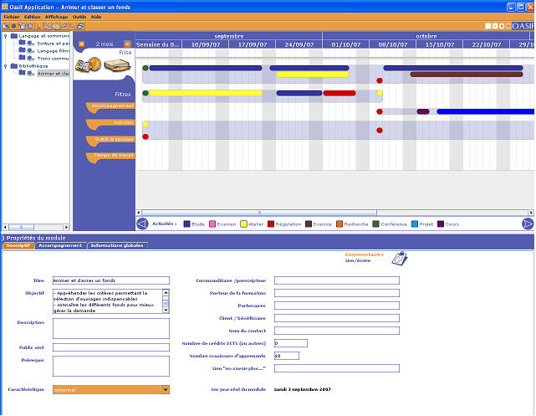
OASIF – Outil de conception – édition

Slide 48
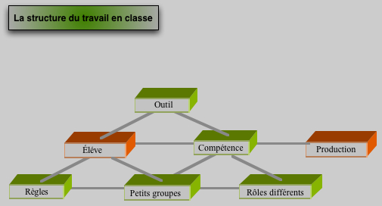
La pédagogie de l’activité – Alain Taurisson (1)
Les élèves sont regroupés en petits groupes hétérogènes.
Dans chaque groupe, ils peuvent jouer des rôles différents.
Des outils les aident à la fois, à faire le travail demandé (la production) et à apprendre.
Les élèves tendent à exercer, consciemment, des compétences qui leur permettent de réaliser le travail demandé.
Des règles organisent le travail en classe et rendent transparente l'organisation de la classe.
Chaque élève reçoit l'aide des autres membres de son groupe, des outils, de l'enseignant.
L'ensemble ne fonctionne que si la structure complète est mise en place.
Le résultat est que les élèves apprennent à partir de ce qu'ils produisent plutôt que des cours qu'on leur fait.
http://activites.pedagogies.net/
http://activites.pedagogies.net/Exemples/exemples.htm
http://www.pedagogies.net/seconde/ (peu utilisé)

Slide 49
La pédagogie de l’activité (2)

Slide 50
La pédagogie de l’activité (3) – chaque outil contient des principes. Ex. « dépasser l’impulsivité »

Slide 51
Centration sur le document
Part du document produit par l’enseignant / concepteur

Slide 52
ELML (1)
http://www.elml.ch/
Un langage pour produire des manuels scolaires
Sorties en plusieurs formats
Opérationnel, mais pas facile à utiliser
Editeur Firedocs (Beta)
Basé sur Gerson:
Explain (expliquer)
Clarify (clarifier)
Look (voir)
Act (agir)
Share (partager)
Self Evaluate/Submit (s’auto-évaluer/soumettre)

Slide 53
ELML (2)

Slide 54
Peu « marche » …. Que faire ?

Slide 55
Pourquoi pratiquement rien ne marche ??
Des faits:
10 ans après IMS LD, toujours pas de système potable
La plupart des systèmes développés dans le cadre d’une thèse vont à la poubelle
Quatre types d’explications
L’outil n’est pas intéressant pour le terrain
Toute innovation prend du temps (entre 20 et 100 ans …)
Il manque l’argent pour produire une version utilisable
Les projets R&D n’ont rien à cirer du terrain
Si on part de l’idée que ces explications sont interdépendants: c’est foutu …. donc il faut voir si des gens qui ont de l’argent et de l’intérêt font des choses intéressantes et que l’on pourrait adapter à l’éducation.

Slide 56
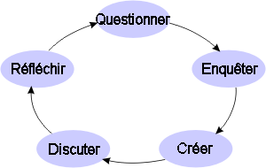
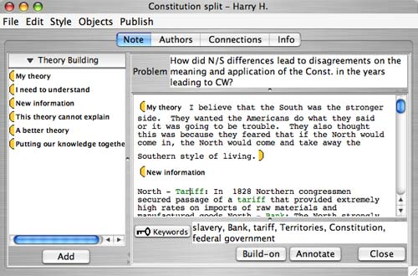
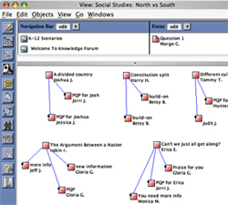
Les anti-modèles sans modélisation – pleins !
IBL - version touriste
c.F aussi ProjBL, ProbBL, CaseBL, xBL…
IBL version « Design mode » - Knowledge Forum
La planification se fait 100% dynamiquement ...

Slide 57
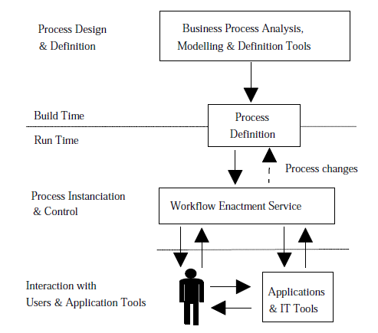
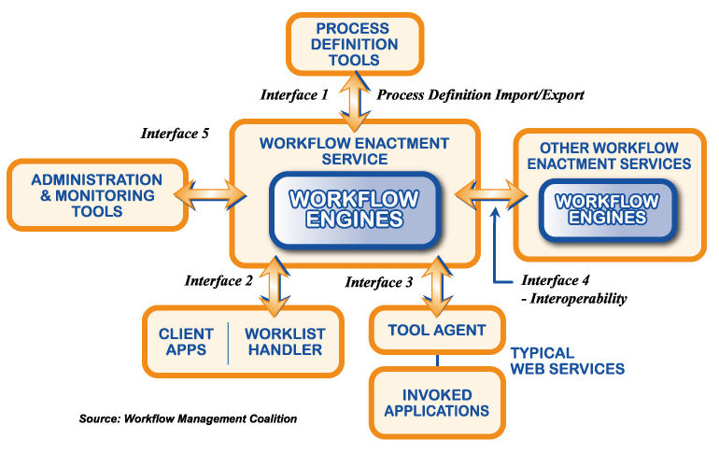
Business process modeling (1)

Slide 58
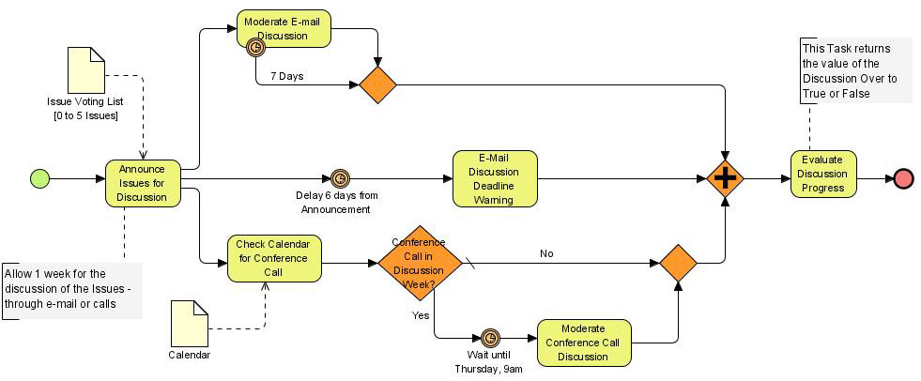
Business process modeling (2)
Le langage BPMN (exemple crée par Erik Wilde, UC Berkeley)

Slide 59
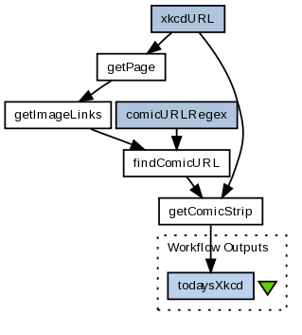
E-science
Outils de conception/exécution de workflows
Ces outils utilisent des services Internet et permettent de partager un design dans un dépositoire
Propagande
http://www.youtube.com/watch?v=Y6_Kz5L010g
Exemple Taverna:

Slide 60
Autres angles de discussion
Pleins …
J’en ai préparé 3-4

Slide 61
C’est quoi un langage de modélisation
des langages d'emballage destinés au e-learning
IMS content packaging: Par défaut, permet de faire des simples assemblages linéaires, mais permet aussi des scéanarisations plus complexes
des langages formelles et exécutables plus sophistiqués:
IMS Simple Sequencing
IMS Learning Design
Pour les deux, les outils ne sont pas encore tout à fait au point
des langages implicites et exécutables
ex. LAMS
des langages implicites pour le design de la scénarisation
ex. DialogPlus
ex. OASIF
des langages développés dans/pour la recherche

Slide 62
Types de langages (version 2)
Langages exécutables standardisés
Des normes + un outil de conception + un outil de diffusion
Les plus populaires: Les normes IMS / SCORM
Certains n'ont pas encore de support idéal au niveau des outils
Langages exécutables
Outils de conception et d'éxécution
La « norme » est implicite (parfois on peut « exporter » vers une norme)
Langages de conception semi-formels (UML)
Langages de conception
Pas de normes formelles
Quelques outils de conception de scénarios
Beaucoup de planificateurs de leçons

Slide 63
Support pour quel type d’apprentissage / enseignement ?

Slide 64
Learning I-II-III et modèles d’enseignement
Apprentissage I-II-III | Sous-familles selon types de compétences à apprendre | Exemples de designs pédagogiques
I: savoir (know that) | I-a Faits : rappel, description, identification, etc. | instruction directe instruction programmée pédagogie de maîtrise e-instruction, ….
 | I-b Concepts: discrimination, catégorisation, discussion, etc. | Apprentissage par découverte, …
II: savoir faire (know how) | II-a Raisonnement et procédures: inférences, déductions, etc. + application de procédures | Tutorat (exercices) Simulations et jeux de rôle laboratoire virtuel, …
 | II-b Résolution de problèmes et stratégies de production: identification de sous-buts + application de méthodes et d'heuristiques | case-based learning inquiry-based learning problem-based learning
III: savoir en action | III Action située: stratégies d'actions dans des situations complexes et authentiques | Coaching, mentoring Communautés d’appr. Project-based learning, …
IV: Autres | IV Autres: motivation, émotion, réflexion,… c.a.d. éléments qui peuvent intervenir dans d'autres catégories | learning e-portfolio calepins de réflexion, …

Slide 65
Learning I-II-III et outils
 | Transfer (apprentissage I) | Tutoring (appr. II) | Coaching (appr. III)
Technologies Préférées | Web-based training (WBT): e-instruction et/ou contenus via “plateformes pédagogiques”. Angl. “learning management systems (LMS) ou learning content management systems (LCMS). Présentations multimédia Enseignement assisté par ordinateur (Computer-based training, CBT) | Computer-based learning: simulations, micromondes, e-tutoring (aider) combiné avec e-instruction utilisant des LMS computer-supported collaborative learning (CSCL) e-moderation (gérer des interactions): forums, weblogs, groupware, téléconférences,… | E-Coaching (encadrer) utilisant des “Collaborative content management systems” (portails, wikis, etc.), Outils cognitifs (comme “knowledge forum) Social software (« e-learning 2.0 »)

Slide 66
Pourquoi se fatiguer avec un langage/outil de scénarisation ?
Quelques arguments:
Un designer profite d'un cadre de design
Efficacité
Prévisibilité du résultat (on sait à peu près ce qu'on obtient)
Contrôle du projet
Réutilisation de design (rend le problème plus simple)
Collaboration basé sur des « langages » communs
Designs basé sur des principes (explicités)
Un enseignant
est aussi un designer
Un langage permet de prendre conscience

Slide 67
Liens
Quelques fiches EdutechWiki :
http://edutechwiki.unige.ch/fr
http://edutechwiki.unige.ch/en

